Slide 1


Región Metropolitana

Slide 2

INFORME DE PETICIONES, QUEJAS, RECLAMOS Y DENUNCIAS
(PQRDS)
Primer trimestre de 2022
Región Metropolitana

Slide 3


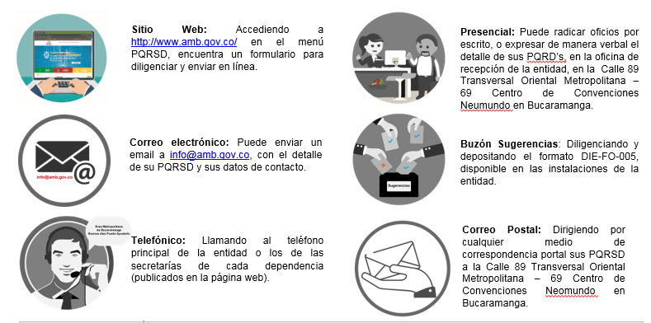
CANALES DE ATENCIÓN
La ciudadanía del Área Metropolitana de Bucaramanga tiene a su disposición diversos canales a través de los cuales los ciudadanos y grupos de interés pueden formular peticiones, quejas, reclamos, sugerencias y denuncias sobre temas competencia de la entidad.

Slide 4
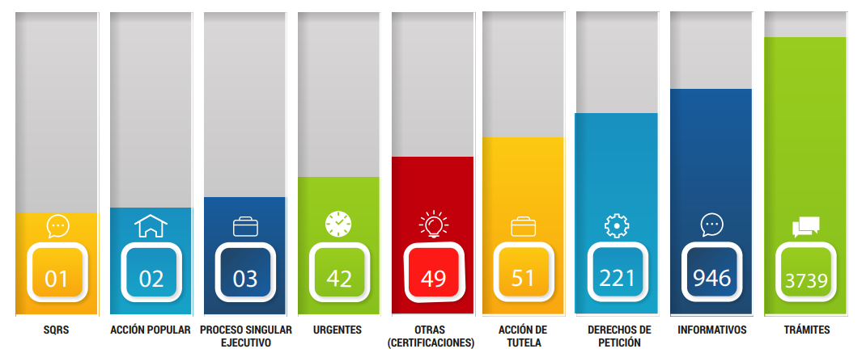
Correspondencia recibida en la entidad
Región Metropolitana

Slide 5
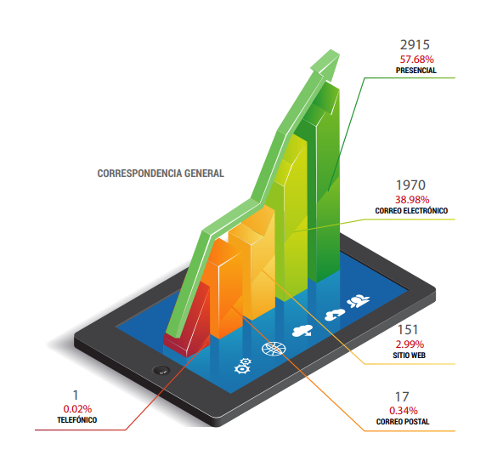
Canales de atención dispuestos para la atención al ciudadano
Región Metropolitana

Slide 6
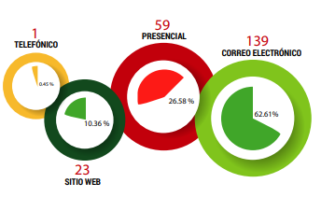
PQRSD recibidas por Canales de atención
Región Metropolitana

Slide 7
PETICIONES Y TÉRMINOS
MODALIDAD
Regla general (cualquier tipo de actuación presentada ante una autoridad)
Consultas
Ley 1755/2015
15 días
30 días
D. 491/2020
30 días
35 días
Peticiones de documentos y de información
10 días
20 días
*Cuando excepcionalmente no fuere posible resolver la petición en los plazos señalados, la autoridad deberá informar al interesado, antes del vencimiento del término expresando los motivos de la demora y señalar el plazo razonable en que resolverá o dará respuesta, que no podrá exceder del doble del inicialmente previsto.
Región Metropolitana

Slide 8
PROCEDIMIENTO PARA PQRD´S EN EL AMB
REGISTRO
Plataforma BPM.Gov Término: máximo de un (1) día.
DIRECCIONAMIENTO
ASIGNACIÓN
RESPUESTA
Canales de recepción:
-Sitio Web
-Redes sociales
-Correo electrónico
-Vía telefónica.
-Presencial
-Buzón de sugerencias
-Correo Postal
RECEPCIÓN DE LA PQRD´S
Envío de la petición al área Misional o Administrativa a la cual va dirigida.
Asignación de funcionario o contratista competente para la gestión de cada PQRD
-Radicación en la plataforma BPM 2 días antes del vencimiento.
-envío físico de la respuesta al peticionario.
Falta de competencia:
Evidenciada la falta de competencia el funcionario deberá, informar al peticionario y remitir al competente, dentro de los 5 días siguientes a la recepción de la solicitud.
Región Metropolitana

Slide 9
Cuantitativo por tipología documental de los Derechos de petición radicados durante el primer trimestre de 2022 en el Área Metropolitana de Bucaramanga
Tipo de petición | Enero | Febrero | Marzo | TOTAL
DP (Derechos de petición de orden general) | 73 | 41 | 60 | 174
DP1 (Solicitud desde otra entidad pública) | 13 | 13 | 15 | 41
DP1 (Solicitud de copias o exámenes de documentos que reposan en la entidad) | 4 | 1 | 1 | 6
Región Metropolitana

Slide 10
Respuesta a Peticiones, quejas, reclamos, denuncias-consolidado
Tipo | # oficios recibidos | # oficios respondidos a tiempo | # de oficios respondidos fuera de tiempo | # de oficios en tramite pendientes por responder que están dentro del tiempo | # de oficios vencidos sin dar respuesta
Derechos de petición de orden general | 174 | 84 |  | 45 | 45
DP1 (Solicitud desde otra entidad pública) | 41 | 8 |  | 2 | 31
DP1 (Solicitud de copias o exámenes de documentos que reposan en la entidad) | 6 | 3 |  | 1 | 2
SQR | 1 |  | 1
Región Metropolitana

Slide 11
DIRECCIÓN
Región Metropolitana

Slide 12
Tiempo de respuesta PQRSD Dirección
Tipo de requerimiento | # oficios recibidos | # oficios respondidos a tiempo | # de oficios respondidos fuera de tiempo | # de oficios en tramite pendientes por responder que están dentro del tiempo | # de oficios vencidos sin dar respuesta
Dp (Derechos de petición de orden general) | 1 | 1
Región Metropolitana

Slide 13
CONTROL INTERNO
Región Metropolitana

Slide 14
SECRETARIA GENERAL
Región Metropolitana

Slide 15
Tiempo de respuesta PQRSD Secretaria General
Tipo de requerimiento | # oficios recibidos | # oficios respondidos a tiempo | # de oficios respondidos fuera de tiempo | # de oficios en tramite pendientes por responder que están dentro del tiempo | # de oficios vencidos sin dar respuesta
Dp (Derechos de petición de orden general) | 6 | 3 |  | 3
Dp1 (Solicitud desde otra entidad pública) | 3 | 1 |  |  | 2
Dp1 (Solicitud de copias o exámenes de documentos que reposan en la entidad | 1 |  |  |  | 1
Región Metropolitana

Slide 16
SUBDIRECCIÓN ADMINISTRATIVA Y FINANCIERA
Región Metropolitana

Slide 17
Tiempo de respuesta PQRSD Subdirección Administrativa y Financiera
Tipo | # oficios recibidos | # oficios respondidos a tiempo | # de oficios respondidos fuera de tiempo | # de oficios pendientes por responder que aun están dentro del tiempo | # de oficios vencidos sin dar respuesta
Derechos de petición (de orden general) | 14 | 10 |  | 4
Derechos de petición (solicitud desde otra entidad pública) | 2 | 2
DP1 (Solicitud de copias o exámenes de documentos que reposan en la entidad) | 1 | 1
Región Metropolitana

Slide 18
SUBDIRECCIÓN AMBIENTAL
Región Metropolitana

Slide 19
Tiempo de respuesta PQRSD Subdirección Ambiental
Tipo | # oficios recibidos | # oficios respondidos a tiempo | # de oficios respondidos fuera de tiempo | # de oficios pendientes por responder que aun están dentro del tiempo | # de oficios vencidos sin dar respuesta
Derechos de petición (de orden general) | 42 | 34 |  | 7 | 1
DP1 (Solicitud de copias o exámenes de documentos que reposan en la entidad) | 1 | 1
Región Metropolitana

Slide 20
SUBDIRECCIÓN DE PLANEACIÓN E INFRAESTRUCTURA
Región Metropolitana

Slide 21
Tiempo de respuesta PQRSD Subdirección de Planeación e Infraestructura
Tipo | # oficios recibidos | # oficios respondidos a tiempo | # de oficios respondidos fuera de tiempo | # de oficios pendientes por responder que aun están dentro del tiempo | # de oficios vencidos sin dar respuesta
Derechos de petición de orden general | 64 | 11 |  | 22 | 31
DP1 (Solicitud desde otra entidad pública | 28 | 1 |  | 2 | 25
DP1 (Solicitud de copias o exámenes de documentos que reposan en la entidad) | 2 | 1 |  | 1
SQR | 1 |  | 1
Región Metropolitana

Slide 22
SUBDIRECCIÓN DE TRANSPORTE METROPOLITANO
Región Metropolitana

Slide 23
Tiempo de respuesta PQRSD Subdirección de Transporte Metropolitano
Tipo | # oficios recibidos | # oficios respondidos a tiempo | # de oficios respondidos fuera de tiempo | # de oficios pendientes por responder que aun están dentro del tiempo | # de oficios vencidos sin dar respuesta
Dp (Derechos de petición de orden general) | 47 | 25 |  | 9 | 13
Dp1 (Solicitud desde otra entidad pública) | 8 | 4 |  |  | 4
Dp1 (Solicitud de copias o exámenes de documentos que reposan en la entidad) | 1 |  |  |  | 1
Región Metropolitana

Slide 24
Conclusiones
De total de oficios recibidos en la entidad durante el primer trimestre, el 4.37% corresponde a Derechos de Petición y el 0,02% a SQR
Durante el trimestre el canal mas utilizado por la ciudadanía para realizar alguna solicitud fue el correo electrónico con el 38.98 % y el menos utilizado es el telefónico con el 0.02%
La dependencia que atendió el mayor numero de PQRSD fue la Subdirección de Transporte Metropolitano e Infraestructura, con un total de 95 requerimientos
Del total de oficios recibidos durante el trimestre, 22 requerimientos fueron trasladados a otra institución
Del total de PQRSD recibidas durante el primer trimestre de 2022, a la fecha se han contestado 95 requerimientos dentro de los términos estipulados por ley
Del total de oficios recibidos, a ninguna solicitud se negó el acceso a la información
Región Metropolitana

Slide 25
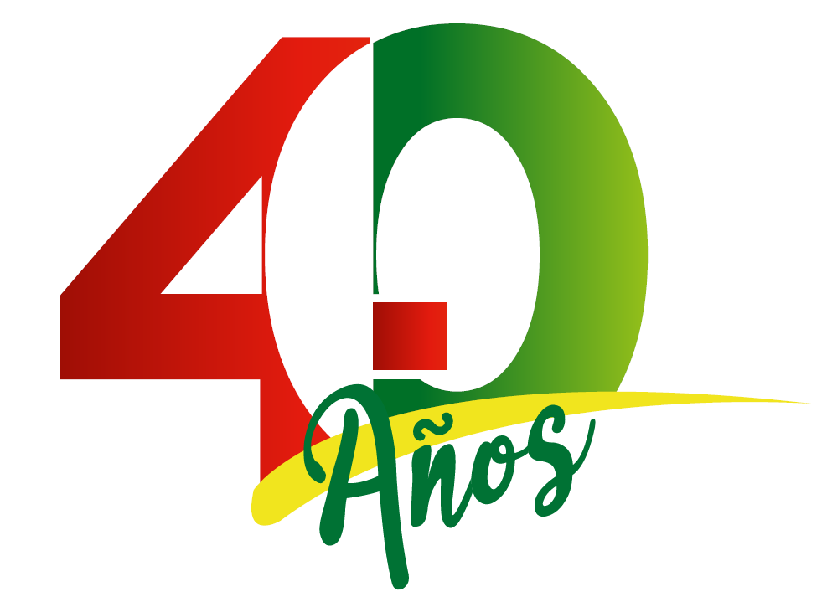
Región Metropolitana

